Slide 1
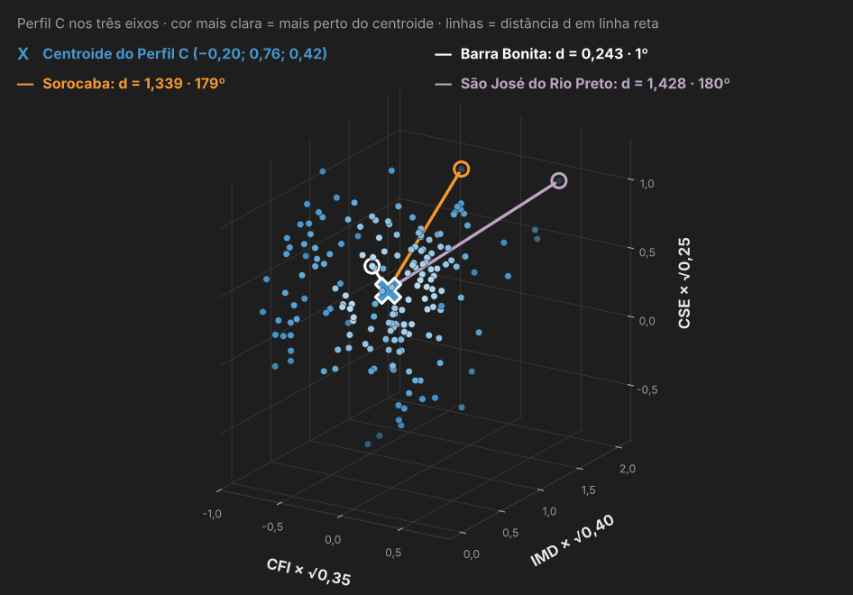
COMO FUNCIONA O RANKING PELO CENTROIDE
O centroide é o “município médio” de cada perfil: quanto mais perto dele, mais típico é o município
PERFIL C: CENTROIDE E DISTÂNCIAS EM 3D
1 · O QUE É O CENTROIDE
É a média de cada eixo entre os 180 municípios do Perfil C, com os eixos já ponderados (escore-z × √peso): CFI −0,20; IMD 0,76; CSE 0,42.
2 · DISTÂNCIA AO CENTROIDE
Δ = valor do município − valor do centroide, em cada eixo. d = √(ΔCFI² + ΔIMD² + ΔCSE²). Barra Bonita: √(0,19² + 0,10² + 0,11²) = 0,24.
3 · ORDENAÇÃO DENTRO DO PERFIL
Do mais próximo (mais típico) ao mais distante. Barra Bonita é a 1ª; Sorocaba fica em 179º, afastada sobretudo pelo IMD (Δ = +1,24).

